Slide 1
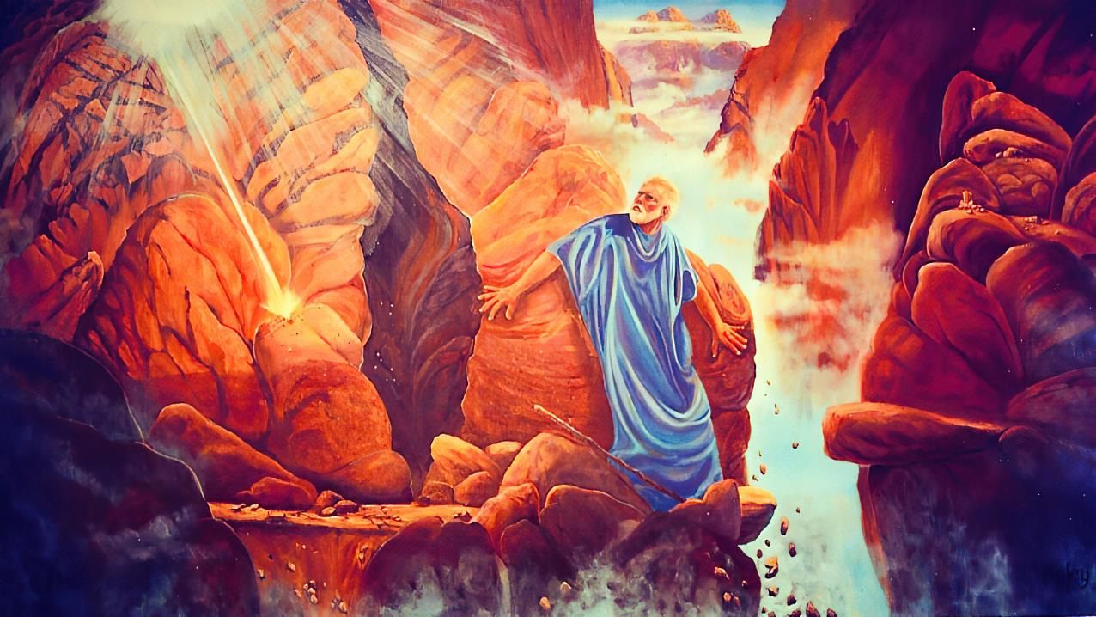
“NYEREKA UBWIZA BWAWE BURABAGIRANA”
Icyigisho cya 12 cyo ku wa 20 Nzeri 2025

Slide 2
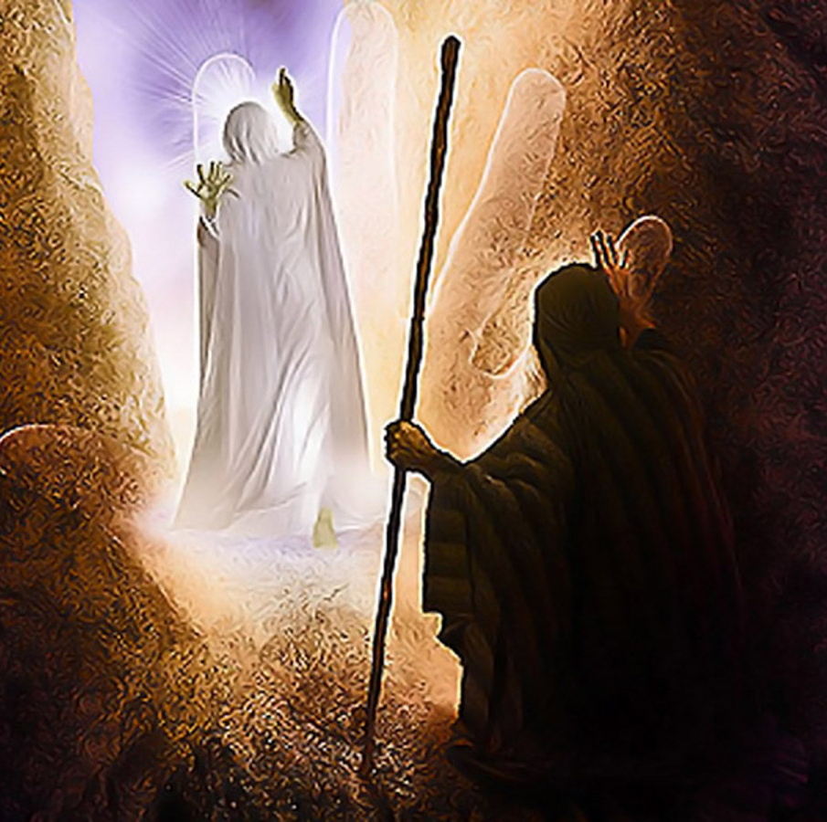
“Uwiteka anyura imbere ye arivuga ati ‘Uwiteka, Uwiteka, Imana y’ibambe n’imbabazi, itinda kurakara ifite kugira neza kwinshi n’umurava mwinshi, igumanira abantu imbabazi ikageza ku buzukuruza babo b’ibihe igihumbi, ibababarira gukiranirwa n’ibicumuro n’ibyaha. Ntitsindishiriza na hato abo gutsindwa, ihōra abana gukiranirwa kwa ba se ikageza ku buzukuru, n’abuzukuruza n’ubuvivi’ ”
Kuva 34:6, 7

Slide 3

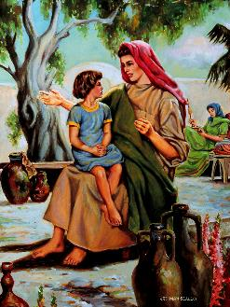
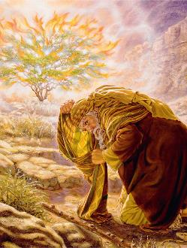

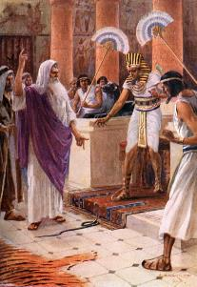


Nta gushidikanya kuri byo. Imana na Mose babaye inshuti magara.
Ibi ntibyizanye cyangwa ngo bize by’ikubagahu. Byaje buhoro buhoro. Byatangiye mu myaka y’ubuto bwe, ubwo nyina yamubwiraga ibyerekeye Imana itangaje bakoreraga.
Ubucuti bwabo bwashimangiwe mu bihe bitandukanye bahuriye ku Musozi wa Sinayi, kandi bukomeza gukura kugeza umunsi Imana yaruhukije Mose.
Igice cya 33 n’icya 34 byo Kuva byerekana ibihe bidasanzwe muri ubu bucuti bukomeye: icyifuzo cya Mose cyo kubona ubwiza bw’Imana.
Imana na Mose:
  Guhura n’Imana (Kuva 33:7–11)
  Kumenya Imana biruseho (Kuva 33:12–17)
Ubwiza bw’Imana:
  Icyifuzo cyo kumenya ubwiza bw’Imana (Kuva 33:18–23)
  Iyerekwa ry’ubwiza bw’Imana (Kuva 34:1–28)
  Ibyakurikiye kubona ubwiza bw’Imana (Kuva 34:29–35)

Slide 4

IMANA
NA MOSE

Slide 5

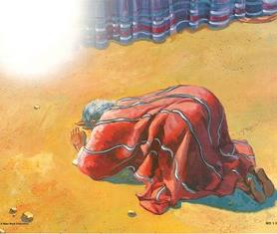
GUHURA N'IMANA
Umubano hagati y’Imana na Mose wagiye wiyongera buhoro buhoro
Imana yamuhamagaye iri mu gihuru cyaka
Mose yabonye uburyo Imana yanesheje imana z’Abanyegiputa
Yabonye kwigabanya kw’Inyanja Itukura, Abisirayeli bararokorwa
Yitegereje uko Imana yayoboye Abisirayeli kuri Sinayi
Bamaranye ku musozi iminsi 40 yuzuye
Umubano wabo wakomeje kwiyongera uko ibihe byahaga ibindi
Imana yahumekeye Mose yandika igitabo cya Yobu n’icy’Itangiriro
“Mose yamara kuryinjiramo, ya nkingi y’igicu ikamanuka, igahagarara mu muryango waryo, Uwiteka akavugana na Mose” (Kuva 33:9)
Mose yahuriraga n’Imana mu ihema ry’ibonaniro, aho bavuganiraga amaso ku maso (Kuva 33:7–11).
Ubusobanuro: imvugo “amaso ku maso” ntabwo yashakaga kuvuga ko barebanaga mu bigaragara, ahubwo ko bagiranaga ibiganiro bitaziguye (nubwo Mose atigeze abona mu maso h’Imana).
Mose yabaye umugaragu w’indahemuka w’Imana (Abaheburayo 3:5), itara ritazima mu mwijima, ndetse akaba umuhanuzi w’intangarugero.

Slide 6

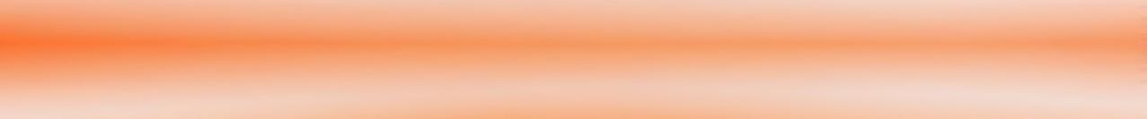
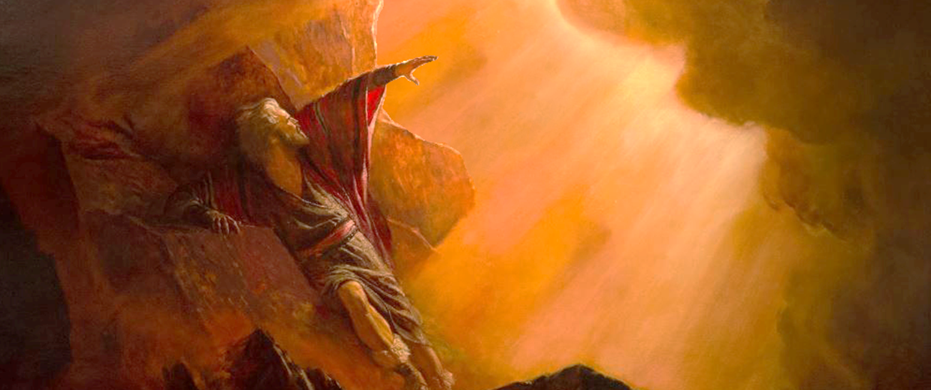
KUMENYA IMANA BIRUSEHO
“Nuko niba nkugiriyeho umugisha koko, nyereka imigambi yawe kugira ngo nkumenye, mbone uko ndushaho kukugiriraho umugisha, kandi wibuke yuko ubu bwoko ari ubwawe.” (Kuva 33:13)
Igihe Imana yabwiraga Mose ko itazajyana n’abantu i Kanani (Kuva 33:1–3), hakurikiyeho ikiganiro gitangaje (Kuva 33:12–17):
Imana
Mose
Imana
Mose
Mose
Imana
Uri inshuti yanjye kandi wangiriyeho umugisha
Niba ari byo rwose, nyereka imigambi yawe, kugira ngo nkumenye
Ubwanjye nzajyana nawe, nkuruhure
Ubwawe nutajyana natwe ntudukure ino
Utajyanye natwe, ni gute hagira umenya ko nakugiriyeho umugisha?
N’icyo uvuze icyo ndagikora, kuko wangiriyeho umugisha nkakumenya izina.
Mose yari amaze iminsi 40 ari hamwe n’Imana, yakīra Amategeko Cumi n’amabwiriza yo kubaka Ubuturo Bwera. Nuko yongera kuza imbere y’Imana, asabira abantu imbabazi. Yasaga naho azi Imana neza, kuko yavuganaga na Yo nk’abamenyeranye. Ni mu buhe buryo rero yari akeneye kuyimenya (Kuva 33:13)? Ni mu buhe buryo na we ukeneye kuyimenya?

Slide 7

UBWIZA BW’IMANA

Slide 8


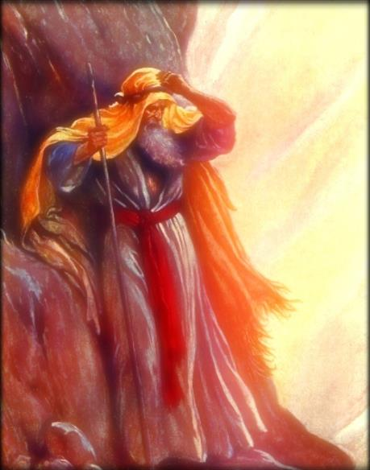
ICYIFUZO CYO KUMENYA UBWIZA BW’IMANA
“Aramubwira ati ‘Nyereka ubwiza bwawe burabagirana.’ ” (Kuva 33:18)
Mose yarasabye ati: Nyereka ubwiza bwawe (Kuva 33:18)
Imana irasubiza ngo: nzakwereka kugira neza kwanjye (Kuva 33:19)
Ubwiza bw’Imana ni ukugira neza kwayo, ni ukuvuga: imico yayo
Icyo Imana yamweretse ni imico yayo (Kuva 34:6–7)
Elina G. White ashimangira ko ubwiza bw’Imana bunakubiyemo guha imbaraga abana bayo; kwākīrana yombi abanyabyaha bihannye; no gutanga ibikenewe byose kugira ngo bahinduke.
Bityo, “ubwiza” bwacu ni ukugaragaza imico y’Imana mu mibereho yacu (2 Abakorinto 1:12; 3:18).
Iyo dutumbiriye umusaraba, tubona ihishurwa rikomeye ry’ubwiza bw’Imana, kugira neza kwayo, imico yayo.

Slide 9

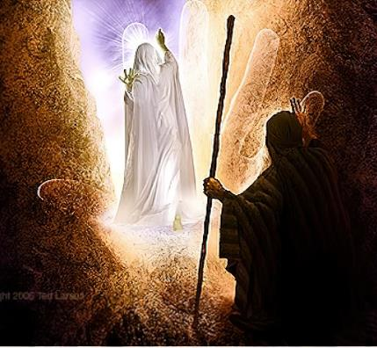
IYEREKWA RY’UBWIZA BW’IMANA
“Uwiteka anyura imbere ye arivuga ati ‘Uwiteka, Uwiteka, Imana y’ibambe n’imbabazi, itinda kurakara ifite kugira neza kwinshi n’umurava mwinshi’ ” (Kuva 34:6)
Imana yeretse Mose ubwiza bwayo ubwo yazamukaga umusozi wa Sinayi ku nshuro ya karindwi. Ni ibihe bihe ndetse no ku zihe mpamvu Mose yaje imbere y’Imana?
1
2
3
4
5
6
7
Kwakira ishingiro ry’isezerano (Kuva 19:3–7)
Gutanga igisubizo cy’ubwoko no kwakira amabwiriza y’imyitwarire igihe Imana yajyaga kwigaragaza kuri Sinayi (Kuva 19:8–14)
Kwakira amabwiriza mashya (Kuva 19:20–25)
Kwakira amategeko y’inyongera (Kuva 20:21; 24:3)
Kwakira Amategeko Cumi yanditswe n’urutoki rw’Imana, hamwe n’icyitegererezo cy’Ubuturo Bwera (Kuva 24:12, 18; 32:15)
Gusabira imbabazi ubwoko kubera icyaha cyo kuramya inyana y’izahabu (Kuva 32:30)
Kugira ngo Imana imwereke ubwiza bwayo, kandi yākīre ibisate bishya byanditsweho Amategeko Cumi (Kuva 34:1–5)
Iyerekwa ry’ubwiza bw’Imana ryagaragaje ko ari ukwigaragaza kw’imico y’Imana (Kuva 34:6–7). Mose akirabukwa uru Rukundo rw’Imana, yahise aramya (Kuva 34:8; 1 Yohana 4:19). Nuko, Imana yongera gushimangira isezerano ryayo na Isirayeli kandi ibababarira ibyabaye baramya inyana y’izahabu.

Slide 10

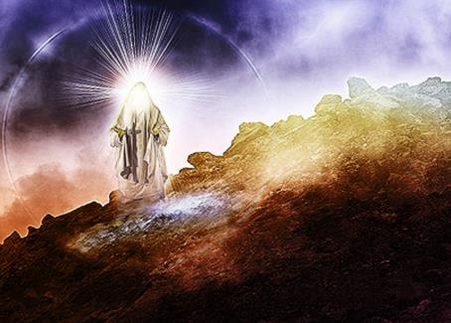
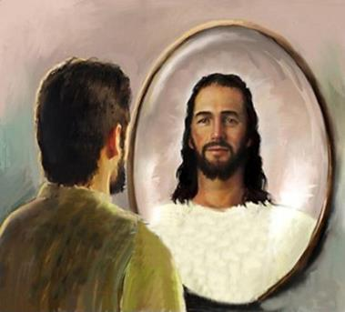
IBYAKURIKIYE KUBONA UBWIZA BW’IMANA
“Mose amanuka umusozi Sinayi afashe mu maboko ibyo bisate byombi biriho Ibihamya, nuko amanutse uwo musozi ntiyamenya yuko mu maso he harabagiranishijwe n’Uwo bavuganye.” (Kuva 34:29)
Mose yari yaragiye avugana n’Imana “amaso ku maso” inshuro nyinshi, kandi kugeza icyo gihe, mu maso he ntihari harigeze harabagirana. Ubu noneho ni iki cyari cyahindutse? Menya kandi ko iyo mpinduka yagumyeho by’igihe kirekire (Kuva 34:34–35).
Ubu noneho Mose yari amenye Imana neza. Ubucuti bwabo bwari bumaze gukura. Yari yaritegereje ubwiza bw’Imana, maze ahindurwa nabwo.
Ubwo Pawulo yasubiragamo iyi nkuru, yaduhamagariye kwīgāna Mose, tukitegereza ubwiza bw’Imana tugahinduka nk’uko Mose yagenje (2 Abakorinto 3:12–18).
Mose ni icyitegererezo cyerekana icyo Imana ishobora kudukorera iyo tuyemereye guhindura imico yacu no kuduhindurira kuba ishusho yayo.

Slide 11

E.G. White, In Heavenly Places, August 22
“Utekereza ko Imana yacyashye Mose ku byo yifuje? Oya rwose. Mose ntabwo yabisabye abitewe n’amatsiko y’ubusa. Yari afite icyo arangamiye. Yabonye ko mu mbaraga ze adashobora gukora umurimo w’Imana ngo wemerwe. Yari azi ko aramutse ashoboye kubona neza ubwiza bw’Imana, ari bwo yazashobora kujya mbere mu murimo we w’ingenzi, atari mu mbaraga ze, ahubwo mu mbaraga z’Uwiteka Imana Ishoborabyose. Ubugingo bwe bwose bwareherejwe ku Mana; yifuza kumenya byinshi kuri Yo, kugira ngo yumve ko Imana iri hafi ye muri buri gihe cy’ikubagahu cyangwa cyo kuremererwa. Ntabwo ari ukwikunda kwatumye Mose asaba kubona ubwiza bw’Imana. Intego ye yonyine yari icyifuzo cyiza cyo kubaha Umuremyi we.”

